Slide 1
广东华芯微特集成电路有限公司 www.synwit.cn
永磁同步电机驱动芯片与方案介绍
系统部：程思远
E-mail:chengsy@synwit.cn

Slide 2
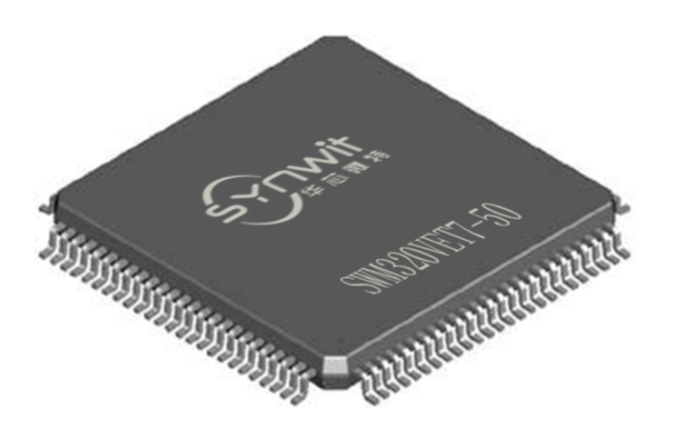
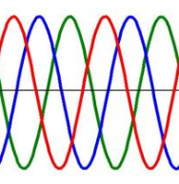
目 录
Contents
01
02
03
04
电机市场分布
电机控制主推产品及特性
永磁同步电机驱动生态
成功案例介绍

Slide 3
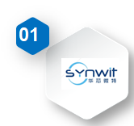
电机市场分布
衣
缝纫机
织布机
洗衣机
娱
滑板车
无人机
电脑
机器人
冰箱
破壁机
料理机
电机
食
行
汽车
电动自行车
电动汽车
空调
空气净化器
落地扇
吊扇
电梯
住
教育、医疗、养老

Slide 4
电机市场销量分布
2019年中国电器销量（万台）

Slide 5
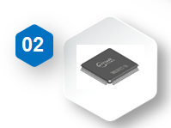
电机主推型号
SWM190系列
Cortex™-M0 内核
工作频率最高60MHz
供电电压范围2.3V至3.6V
120KB FLASH,20KB RAM
UART*4，I2C*2，SPI*2
PWM*8，TIMER*8，WDT*1
最多可达56个GPIO
2*12位8通道高精度SAR ADC
OPA*4，CMP*3
CORDIC，DIV加速
96BIT 独立ID
低功耗模式
SWM201系列
Cortex™-M0 内核
工作频率最高60MHz
供电电压范围2.2V至5.5V
32KB FLASH,8KB RAM
UART*2，I2C*1
PWM*8，TIMER*6，WDT*1
最多可达44个GPIO
12位12通道高精度SAR ADC
OPA*3，CMP*4
CORDIC，DIV加速
96BIT 独立ID
低功耗模式sleep功耗
35uA
Stop功耗
200nA

Slide 6
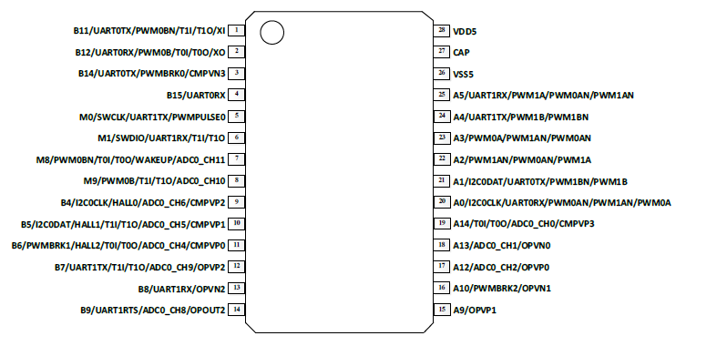
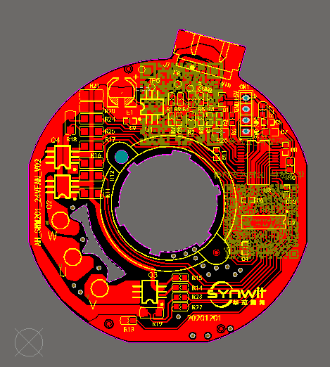
SWM201 管脚排布及资源优化（1）
管脚号 | 可复用功能 | 组合（1） |  | 组合（2）
#20 | A0/I2COCLK/UARTORX/PWM0AN/PWM1AN/PWM0A | UH | PWM0A | UL | PWM0AN
#21 | A1/I2CODAT/UART0TX/PWM1BN/PWM1B | VH | PWM1B | VL | PWM1BN
#22 | A2/PWM1AN/PWM0AN/PWM1A | WH | PWM1A | WL | PWM1AN
#23 | A3/PWM0A/PWM1AN/PWM1BN | UL | PWM0AN | UH | PWM0A
#24 | A4/UART1TX/PWM1B/PWM1BN | VL | PWM1BN | VH | PWM1B
#25 | A5/UART1RX/PWM1A/PWM0AN/PWM1AN | WL | PWM1AN | WH | PWM1A

Slide 7
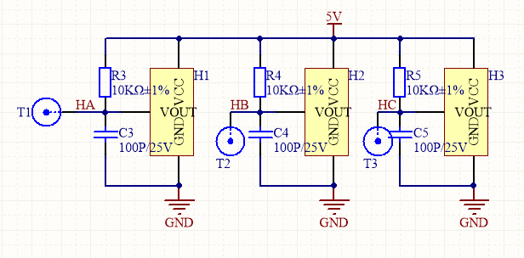
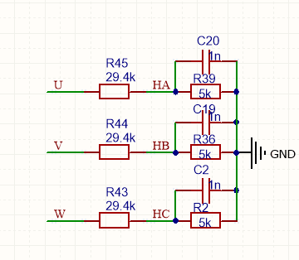
SWM201 管脚排布及资源优化（2）
管脚号 | 可复用功能 | 功能1 | 功能2 | 功能3
#9 | B4/I2COCLK/HALL0/ADC0_CH6/CMPVP2 | HALL0 | ADC0_CH6 | CMPVP2
#10 | B5/I2C0DAT/HALL1/T1I/T1O/ADC0_CH5/CMPVP1 | HALL1 | ADC0_CH5 | CMPVP1
#11 | B6/PWMBRK1/HALL2/T0I/T0O/ADC0_CH4/CMPVP0 | HALL2 | ADC0_CH4 | CMPVP0
 |  | HALL开关信号捕获 | 线性HALL采样或反电动势采样 | 硬件过流保护

Slide 8
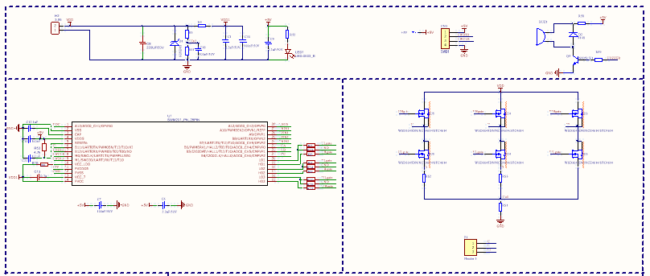
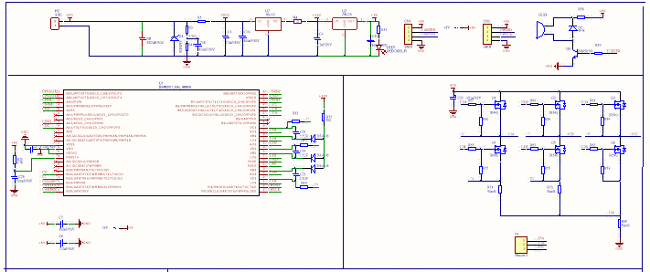
SWM20P/20N芯片
SWM20P芯片简介
SWM20N芯片介绍
含SWM201资源
集成6 N 型 MOS DRIVER
驱动最高耐压160V
驱动芯片供电10-20V
驱动电流能力：350mA/650mA
开关时间 130nS/150nS
死区时间270nS
封装 LQFP48
适用低压12V-24-48V-54V-120VDC等低压电机市场
SWM20P芯片介绍
含SWM201资源
集成P- N 型 MOS DRIVER
使用电压范围8-40V
驱动电流能力50-80mA
开关时间 260nS/220nS
封装 LQFP28
适用低压12V-24V低压小功率落地扇、吊扇、空净等电机市场

Slide 9
SWM201 集成内部运放支持PGA模式
PGA功能
在PGA模式下，使用OPA1和OPA2时需配置OPA0为基准模式，此时OPA0是一个正端接内部2V基准的电压跟随器，可通过内部连接为PGA模式下的OPA1/OPA2提供电压基准，此时OPA0只能作为VREF的电压跟谁器使用。
OPA1和OPA2是一个通过选择内置反馈电阻（10k、15k、20k）选择增益倍数的可编程增益放大器，支持3种增益选项。

Slide 10
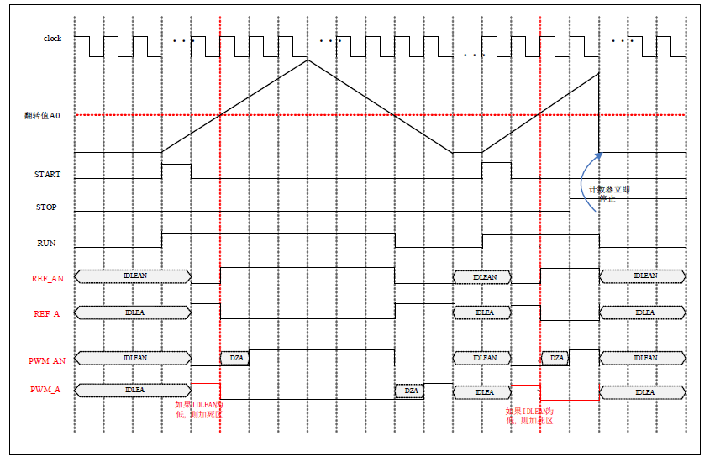
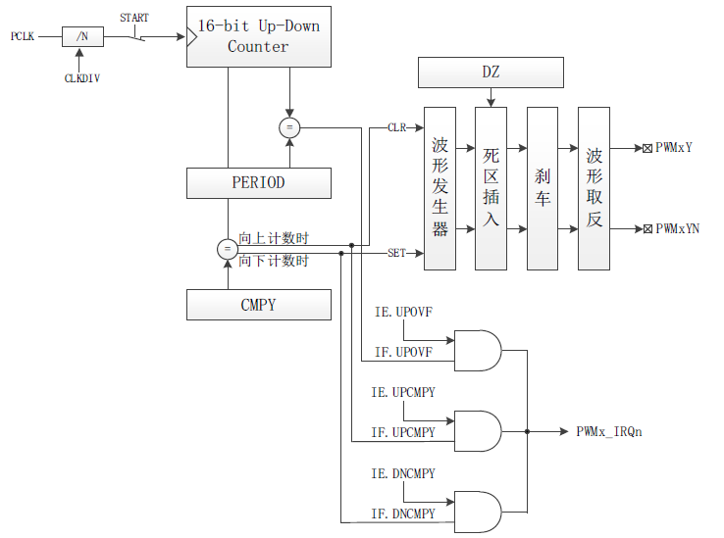
SWM201 PWM新增特性(1)
计数器重载波形图

Slide 11
SWM201 PWM新增特性(2)
PWM触发ADC
PWM在任意模式下可以触发ADC，每一路输出独立的ADC触发信号，且每个周期可以设置两个ADC触发点
支持单电阻采样

Slide 12
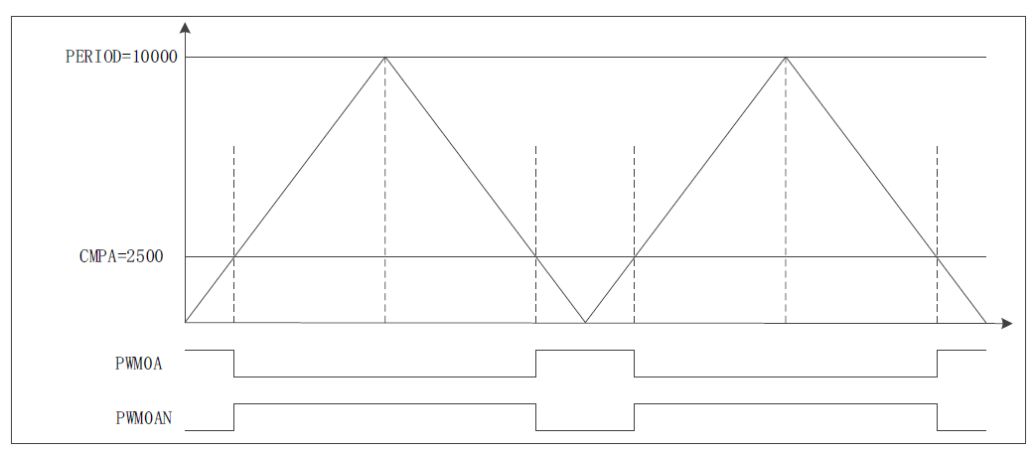
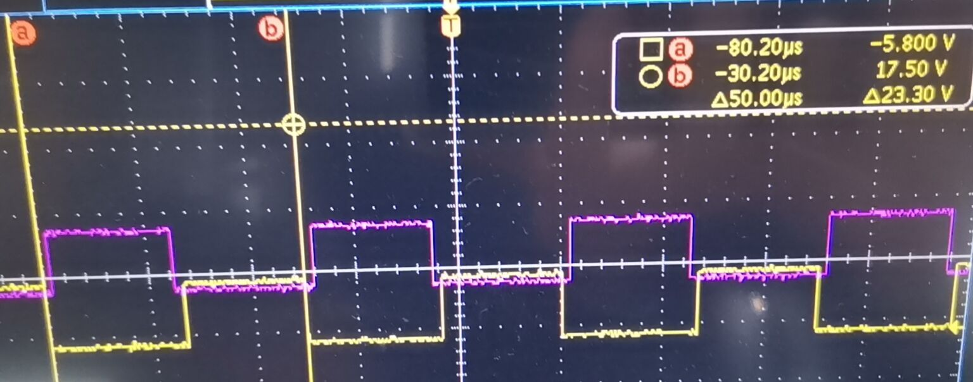
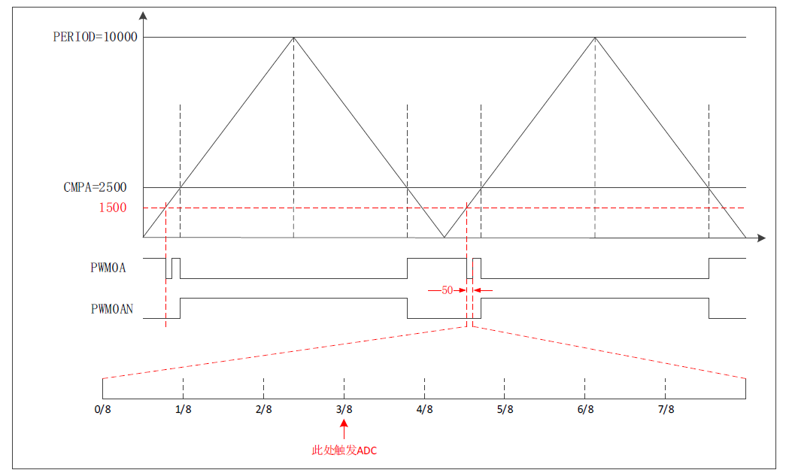
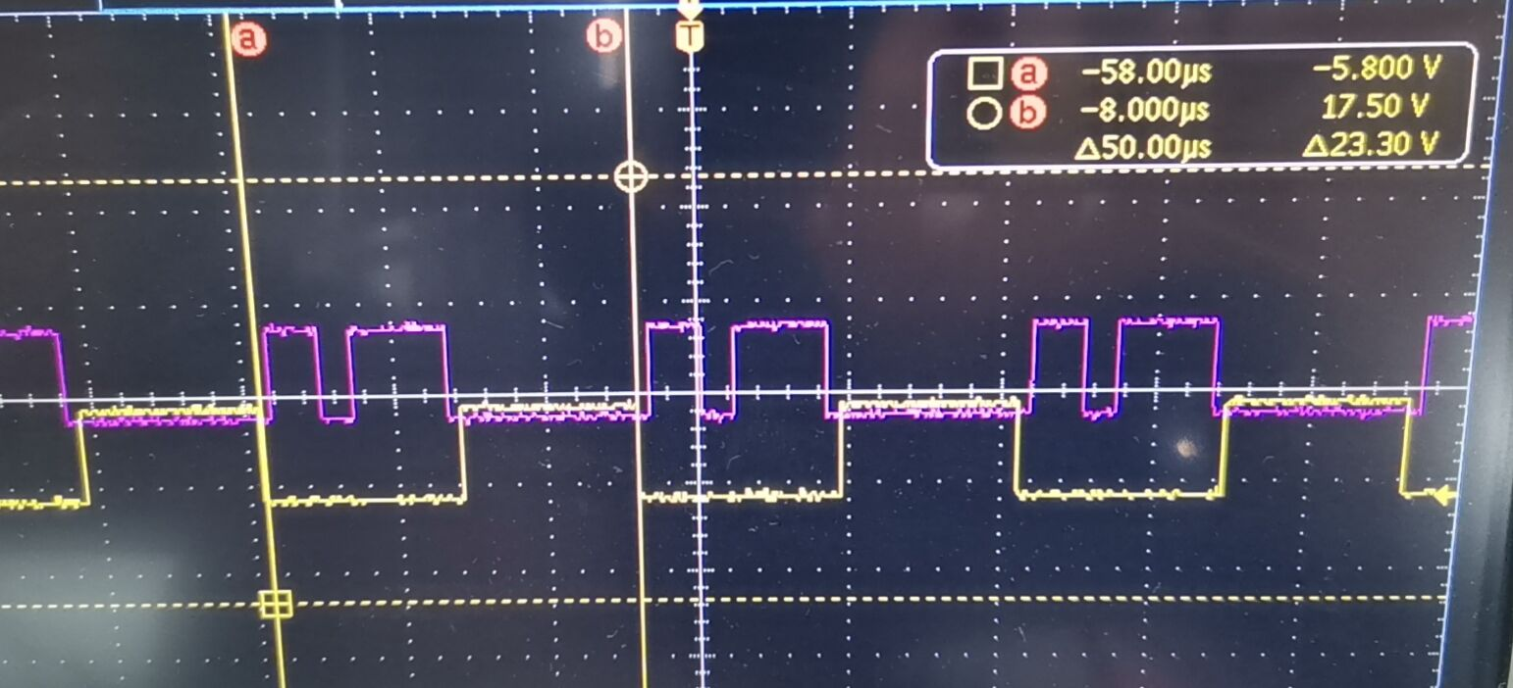
SWM201 PWM新增特性(3)
挖坑功能说明
挖坑功能指的是外部信号在高电平期间输出被MASK到低电平，低电平期间输出原始值，也就是我们下面讲到的MASK功能
当MASK被使能之后，MASK_A/AN/B/BN有效期间，PWM输出被MASK到的值。MASK无效期间，PWM_A/AN/B/BN输出正常值。
MASK配置对所有的A/B/AN/BN路同时有效，下图仅是示例
PWM输出可以配置为对MASK信号立即生效，还是在原始信号下一次翻转时生效。

Slide 13
电机开发环境

Slide 14
无感FOC控制框图

Slide 15
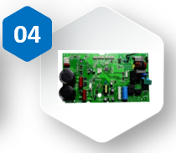
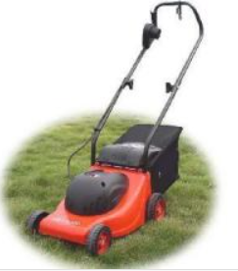
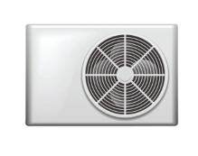
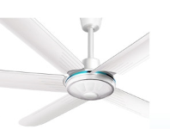
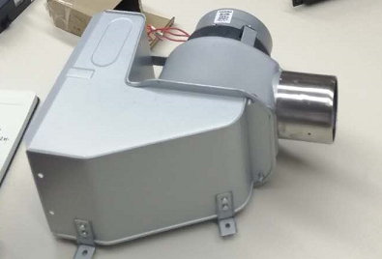
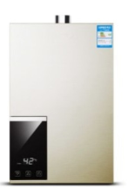
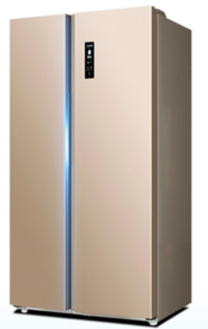
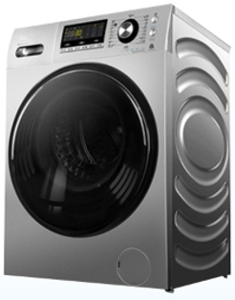
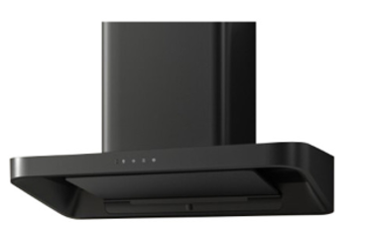
成功案例分享
空调压缩机，风机
空调主控板
吊扇驱动板
割草机
强排风机
热水器强排风机
冰箱控制板
烟机主控板
洗衣机控制板

Slide 16
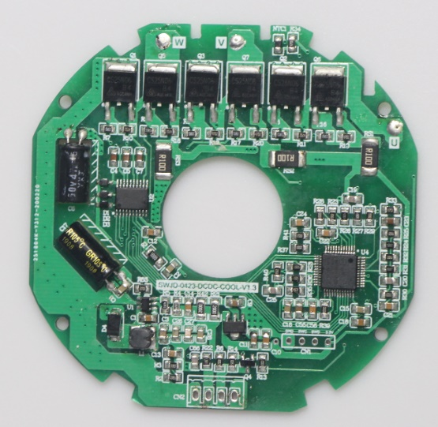
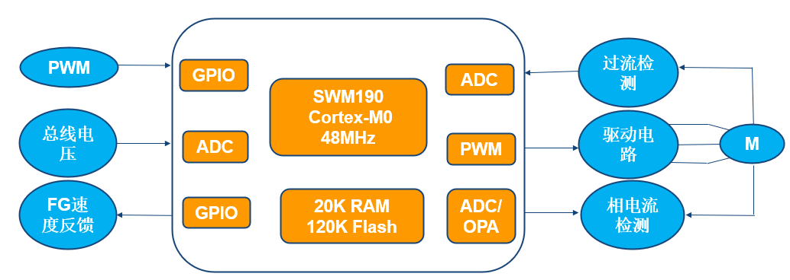
成功案例-强排风机
推荐型号：
SWM190CBT7;
特色优势：
1. 无传感器控制的载波频率 20KHz；
2. 零速度直接闭环启动，约 1.5S 达到额定转速 3600rpm；
3. 保护机制：过压、过流、堵转保护及温度保护功能;
4. 支持顺逆风启动功能；
方案规格：
1. 电机驱动 DC 36V；
2. 电机微控器运行 60MHz；
3. PWM 调速。

Slide 17
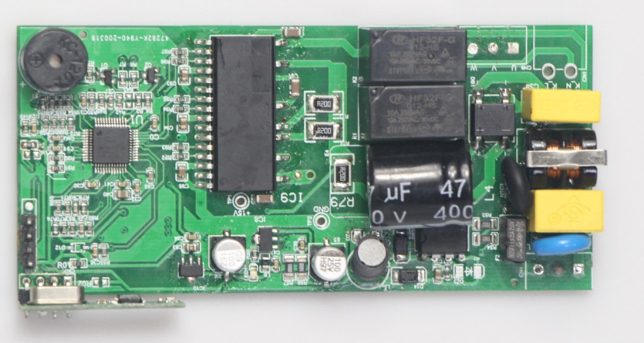
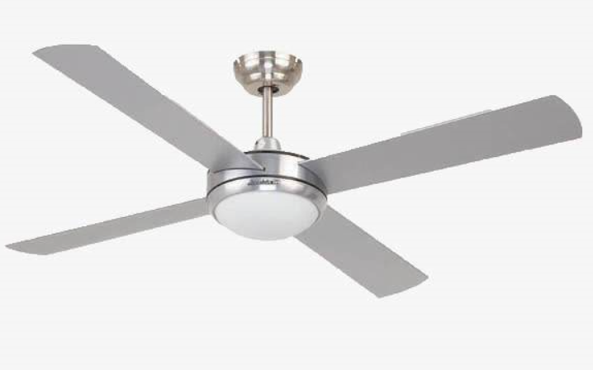
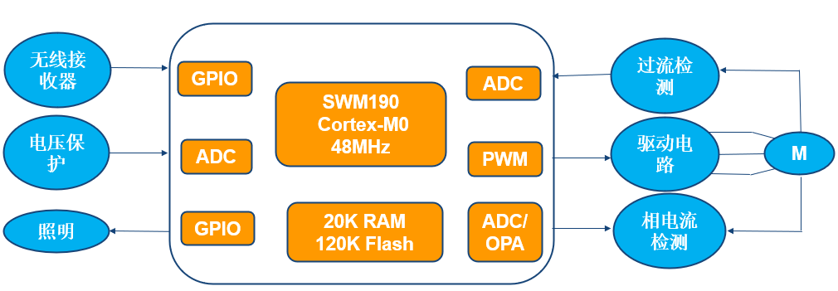
成功案例-高压吊扇
推荐型号：
SWM190CBT7;
特色优势：
1. 无传感器控制的载波频率 20KHz ；
2. 转子初始位置检测算法检测精度 ±15°；
3. 功率 30W，启动时无抖动、无反转；
4. 保护机制：过压、过流、堵转保护 及温度保护功能；
5. 支持顺逆风启动功能；
方案规格：
1. 电机驱动 DC310V ；
2. 电机微控器运行 60MHz；
3. 无线接收器调速。

Slide 18
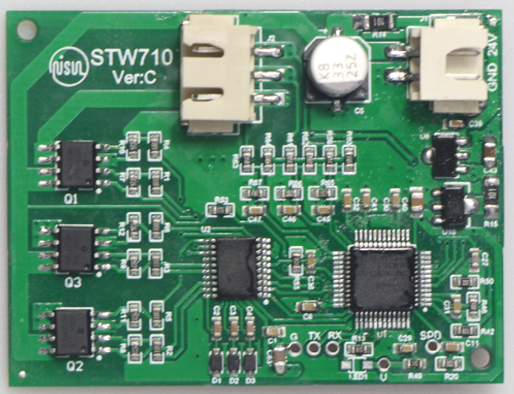
成功案例-割草机
推荐型号：
SWM190CBT7;
特色优势：
1. 无传感器控制的载波频率 20KHz ；
2. 启动速度快，约 1S 内达到额定转 速 15000rpm ；
3. 保护机制：过压、过流、堵转保护 功能。
方案规格：
1. 电机驱动 DC 24V；
2. 电机微控器运行 60MHz；
3. 按键调速。

Slide 19
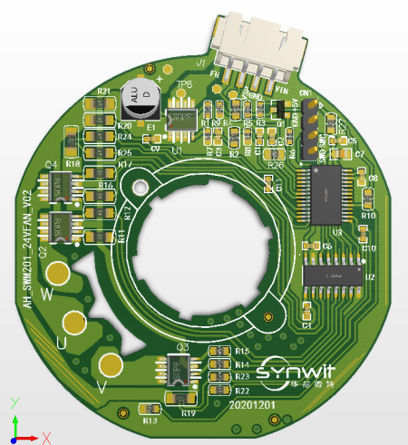
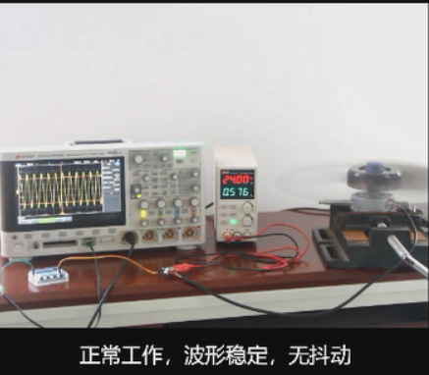
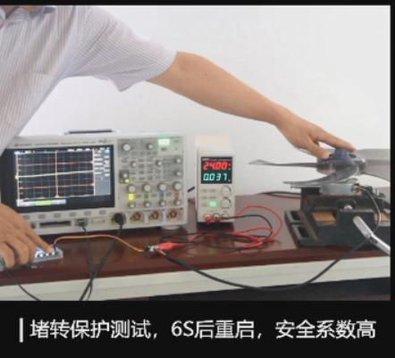
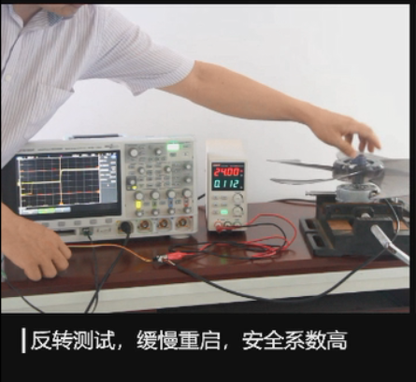
成功案例-落地扇
推荐型号：
SWM201G6S7;
特色优势：
1. 无抖动，无反转启动；
2. 堵转保护，设置6s后启动，保证安全；
3. 正反转，顺逆风启动；
4. 保护机制：过压、过流、堵转保护；
方案规格：
1. 电机驱动 24V ；
2. PWM占空比调速。

Slide 20
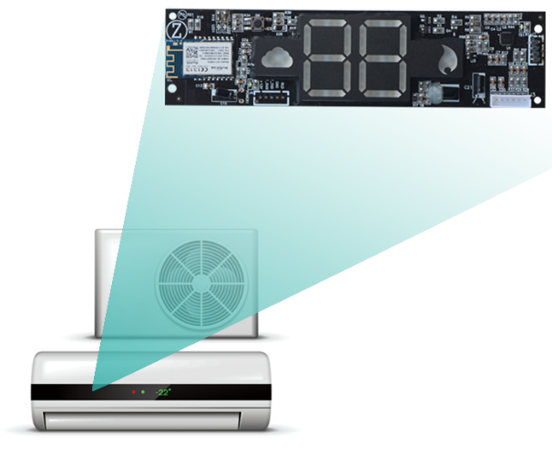
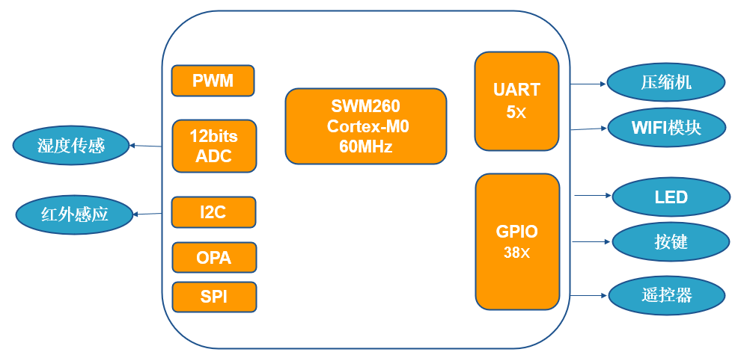
成功案例-空调控制面板
推荐MCU型号：
SWM260CBT7;
特色优势：
1. 龙头企业批量生产；
2. 宽电压（2.5V-5.5V）；
3. 高可靠性（ESD:HBM ±8000V,CDM ±3000V)。

Slide 21
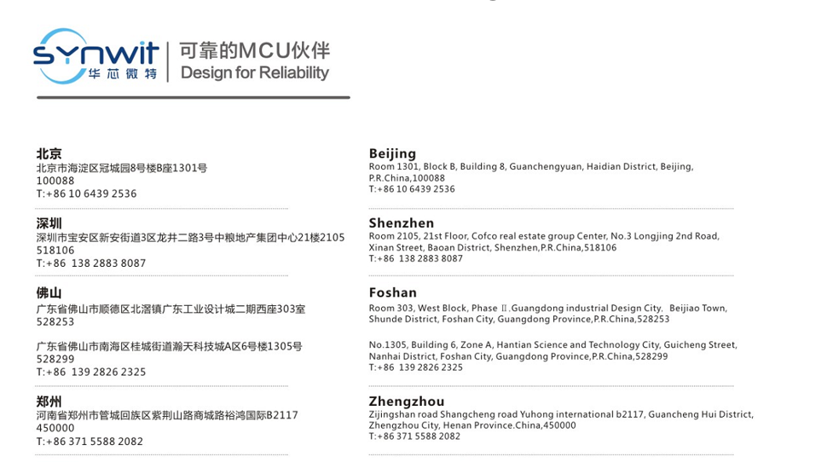
联系方式

Slide 22
未来
期待与您合作！
SINCERELY HOPE TO COOPERATE WITH YOU!

